Slide 1
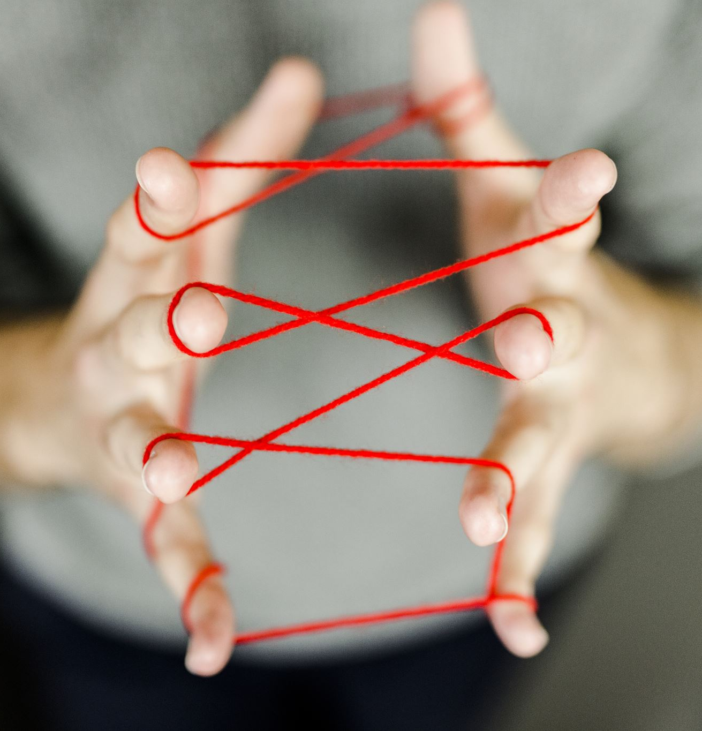
Derin Sinir Ağlarıyla Osmanlıca Optik Karakter Tanıma (OCR)

Slide 2
Giriş
Osmanlıca, 13. ve 20. yüzyıllar arasında Osmanlı İmparatorluğu'nda kullanılan bir yazı dili olup, Arap harflerine dayalı zengin ve karmaşık bir yapıya sahiptir. Günümüzde dünya çapında milyonlarca Osmanlıca belge arşivlerde ve kütüphanelerde bulunmaktadır. Ancak bu belgelerin büyük bir kısmı hâlâ dijital ortama aktarılmamış, manuel transkripsiyon süreçleri ise zaman alıcı ve maliyetli olmaktadır.
Bu çalışmada, derin sinir ağları (Deep Neural Networks - DNN) kullanarak Osmanlıca matbu nesih hattı ile yazılmış belgeleri metne dönüştüren gelişmiş bir optik karakter tanıma (OCR) sistemi geliştirilmiştir. Önerilen model, Evrişimli Sinir Ağları (CNN) ve Tekrarlayan Sinir Ağları (RNN) mimarilerini birleştiren hibrit bir yaklaşım kullanmaktadır. Bu yöntem, CNN’nin nesne tanıma gücü ile RNN’nin sıralı veri işleme yeteneğini bir araya getirerek Osmanlıca karakterleri, kelimeleri ve bağlı harf katarlarını yüksek doğrulukla tanıyabilmektedir.

Slide 3
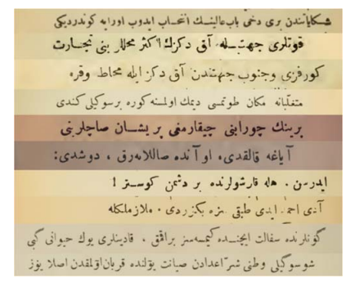

Slide 4
Çalışmanın Amacı ve Kullanılan Yöntemler
Bu çalışmanın amacı, Osmanlıca metinlerin yüksek doğruluk oranıyla dijitalleştirilmesini sağlayan bir OCR modeli geliştirmek ve bu modeli mevcut OCR araçlarıyla karşılaştırarak başarımını analiz etmektir.
Veri Seti ve Model Eğitimi
OCR modelinin eğitimi için orijinal, sentetik ve hibrit olmak üzere üç farklı veri kümesi oluşturulmuştur:
Orijinal Veri Seti: Osmanlıca matbu nesih hattı ile yazılmış 1.000 sayfa içerir.
Sentetik Veri Seti: Yapay olarak oluşturulmuş 23.000 sayfa içerir.
Hibrit Veri Seti: Orijinal ve sentetik verilerin birleşiminden oluşur.
Model eğitimi sırasında, veri çoğaltma teknikleri uygulanarak modelin genelleme yeteneği artırılmış ve aşırı öğrenme (overfitting) engellenmiştir. Eğitim için kullanılan CNN+RNN tabanlı derin öğrenme modeli, karakterlerin görüntü tabanlı olarak tanımlanmasını ve sıralı veri içinde bağlamsal ilişkilerinin analiz edilmesini sağlamıştır.

Slide 5

OCR Modeli ve Karşılaştırmalı Analiz
Geliştirilen modelin başarımını değerlendirmek amacıyla, Google Docs OCR, Abby FineReader, Miletos OCR ve Tesseract’ın Arapça ve Farsça OCR modelleri ile 21 sayfalık bir test seti üzerinde karşılaştırmalı deneyler gerçekleştirilmiştir. OCR modellerinin performansı, karakter, bağlı karakter katarı ve kelime tanıma doğruluğu açısından ölçülmüş ve analiz edilmiştir.

Slide 6
Deneysel Sonuçlar ve Performans Analizi Karşılaştırmalı OCR Başarımları (% Doğruluk)
Model | Ham Metin | Normalize Edilmiş | Bitişik Metin
Osmanlica.com Hibrit | 88.86 | 96.12 | 97.37
Orijinal Model | 87.73 | 94.87 | 96.16
Sentetik Model | 73.16 | 77.64 | 78.10
Google Docs | 83.86 | 92.02 | 91.43
Abby FineReader | 71.98 | 80.19 | 81.05
Tesseract (Arapça) | 76.92 | 82.37 | 81.27
Tesseract (Farsça) | 75.30 | 83.85 | 83.48
Miletos | 75.76 | 86.46 | 86.88

Slide 7

Sonuçlar, Osmanlica.com Hibrit modelinin karakter, bağlı harf katarı ve kelime tanıma doğruluğu açısından mevcut OCR araçlarını önemli ölçüde geride bıraktığını göstermektedir. Özellikle bitişik harf ve kelime tanıma doğruluğunun %97 seviyesine ulaşması, modelin Osmanlıca yazının yapısal zorluklarını başarılı bir şekilde ele aldığını ortaya koymaktadır.

Slide 8
Osmanlı Alfabesi ve OCR Üzerine Etkileri
Çalışmada, Osmanlı alfabesinin OCR performansına etkileri detaylı olarak analiz edilmiştir. Osmanlıca karakterleri bağlantılılık (connectedness), gövde yapısı, nokta sayısı ve konumu, harf tipi ve kaynak dil gibi özelliklere göre gruplandırılmış ve her bir grubun OCR doğruluğuna olan etkisi incelenmiştir.
Bitişik harflerin OCR üzerinde büyük bir etkisi olduğu ve modelin bu yapıları başarılı bir şekilde tanıyabildiği belirlenmiştir.
Nokta sayısı fazla olan harflerde hata oranı daha yüksek çıkmıştır, çünkü modelin noktalama işaretlerini tam olarak ayırt edebilmesi daha fazla bağlamsal bilgi gerektirmektedir.
Kelime tanıma performansının, karakter ve harf katarı tanımaya kıyasla daha düşük olduğu gözlemlenmiştir, ancak normalizasyon süreçleriyle bu oran artırılmıştır.

Slide 9

Sonuçlar
Bu çalışma, Osmanlıca OCR konusunda derin öğrenme tabanlı en başarılı modeli geliştirmeyi başarmıştır. Model, mevcut OCR araçlarıyla kıyaslandığında özellikle karakter ve bağlı harf tanıma konusunda önemli bir ilerleme kaydetmiştir.
Çalışmanın Öne Çıkan Başarıları: Yüksek doğruluk oranı: Karakter tanımada %97’ye varan başarı Osmanlıca OCR için optimize edilmiş model: CNN+RNN mimarisi sayesinde bağlı harf katarlarını daha iyi tanıma Hızlı ve verimli çalışma: Web tabanlı kullanılabilir OCR modeli Osmanlica.com üzerinden erişime açılmıştır.

Slide 10
Gelecekte Yapılması Planlanan Çalışmalar
El yazması Osmanlıca metinler için derin öğrenme tabanlı OCR modelinin geliştirilmesi
Modern Türkçeye otomatik çeviri entegrasyonu ile OCR çıktılarını daha anlaşılır hale getirmek
Daha büyük ve çeşitli veri kümeleriyle modelin genel başarımının artırılması
Sonuç olarak, bu çalışma Osmanlıca belgelerin dijitalleştirilmesi ve araştırmacılar tarafından erişilebilir hale getirilmesi sürecinde önemli bir adım atmıştır.

